Slide 1

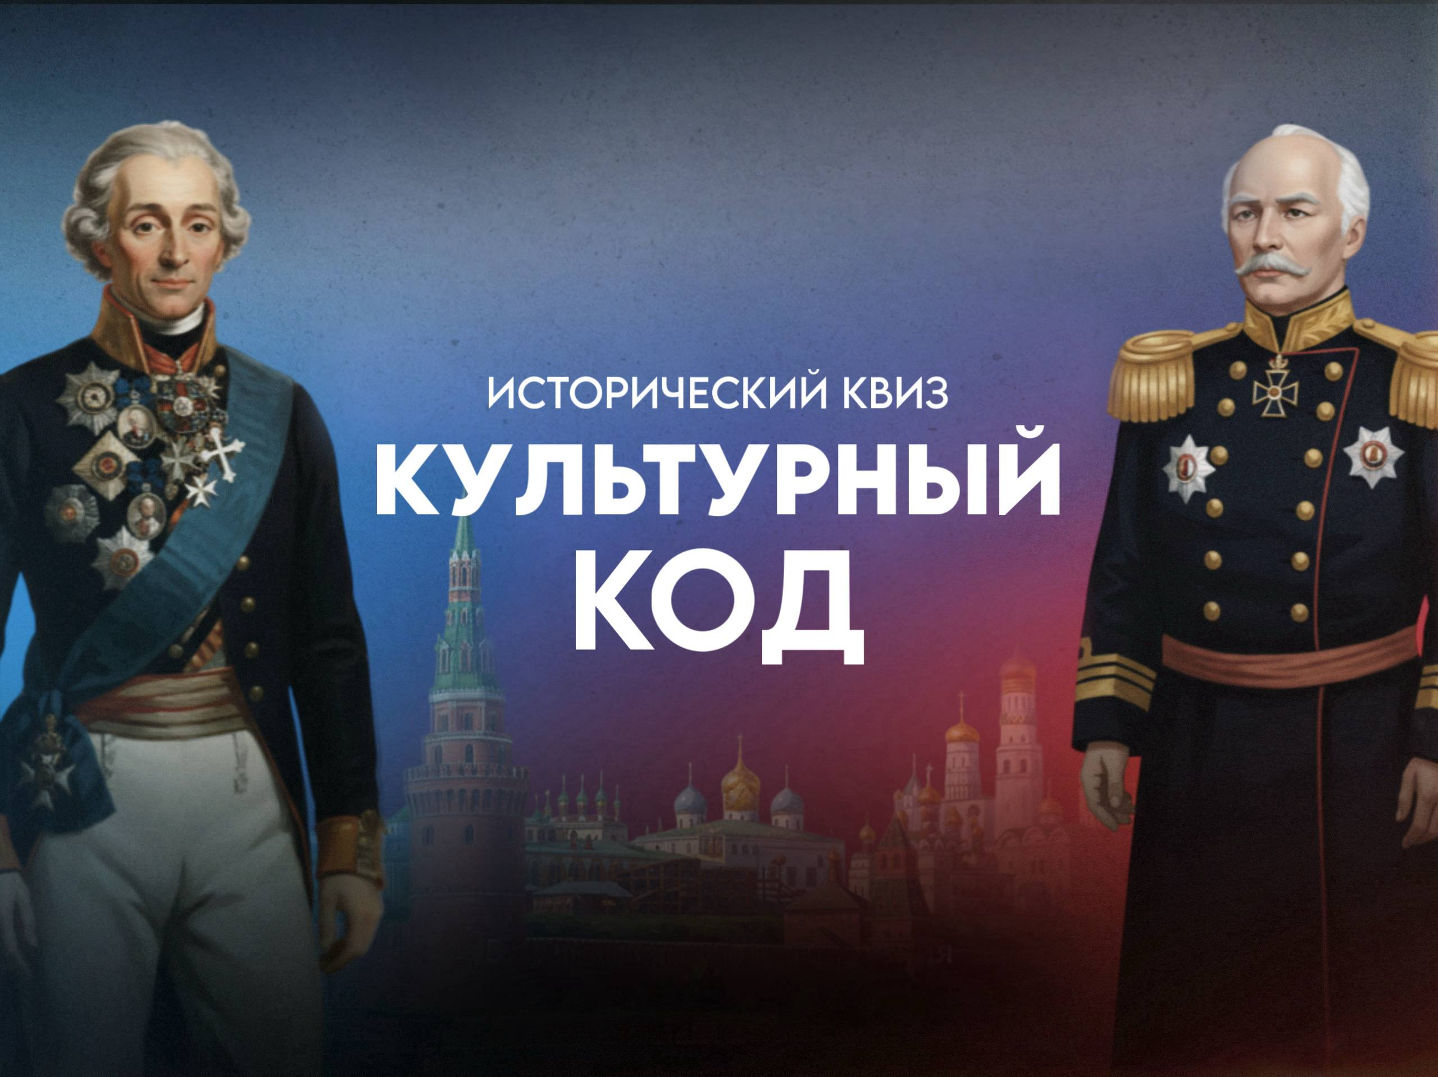
Notes:
<number>

Slide 2
Русь матушка | 200 | 400 | 600 | 800 | 1000
Дальневосточные истории | 200 | 400 | 600 | 800 | 1000
Хабаровская земля | 200 | 400 | 600 | 800 | 1000
Ты точно его знаешь | 200 | 400 | 600 | 800 | 1000
Кадр прошлого | 200 | 400 | 600 | 800 | 1000
Notes:
<number>

Slide 3


«И взял голову его, и сделал чашу из черепа, оковав его, и пил из него» про кого эти строки
Узнать ответ
Notes:
<number>

Slide 4
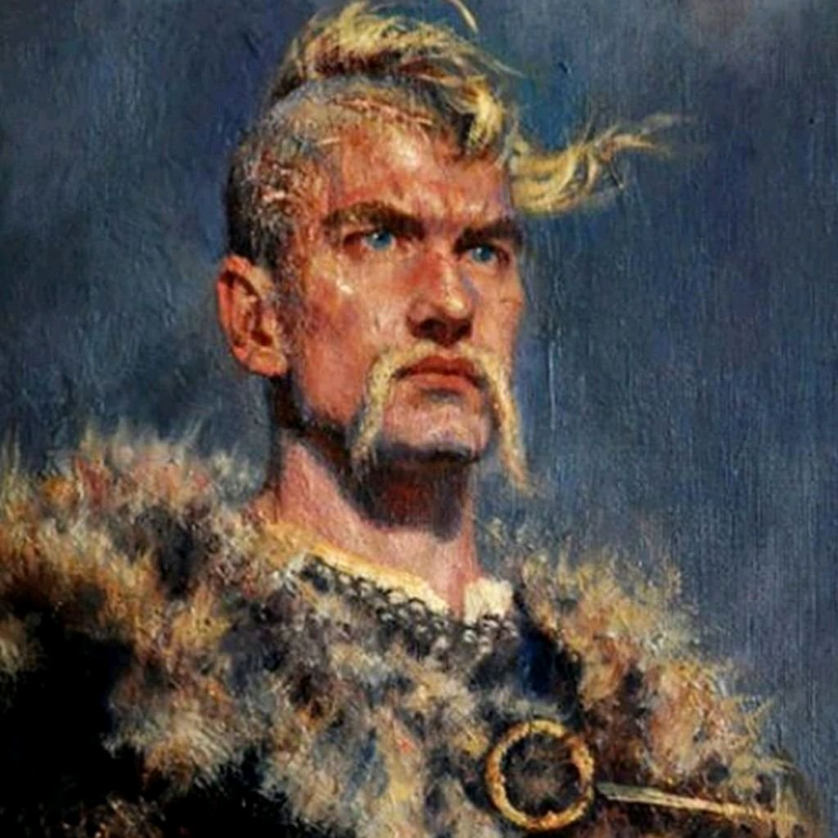
Святослав
Вернуться к выбору тем→
Notes:
<number>

Slide 5
О каком историческом событии идет речь?
«Помещики, сохраняя право собственности на все принадлежащие им земли, предоставляют крестьянам, за установленные повинности, в постоянное пользование усадебную их оседлость и сверх того, для обеспечения быта их и исполнения обязанностей их пред правительством, определённое в положениях количество полевой земли и других угодий».
Узнать ответ
Notes:
<number>

Slide 6
Речь идет о манифесте императора Александра II ,об отмене крепостного права.
Вернуться к выбору тем→
Notes:
<number>

Slide 7
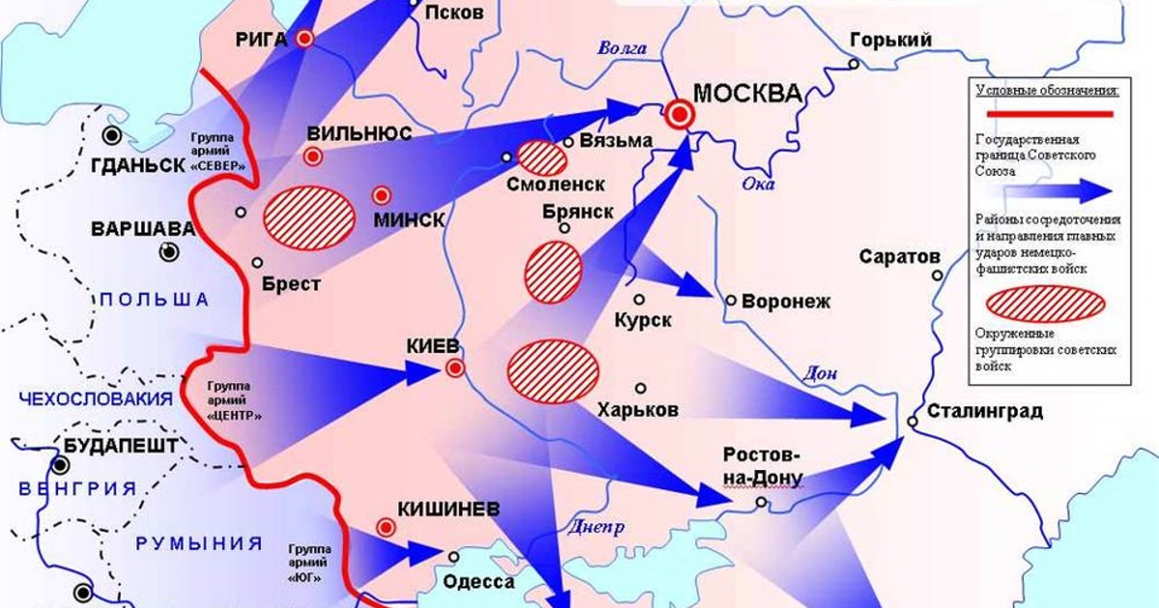
Что изображено на карте?
Узнать ответ
Notes:
<number>

Slide 8
План Барбароса
Вернуться к выбору тем→
Notes:
<number>

Slide 9
Соотнесите историечские события и даты
A) битва при д. Лесной
Б) созыв Стоглавого собора
В) ликвидация военных поселений
Г) заключение Брестского мира
1) 1478 г.
2) 1551 г.
3) 1634 г.
4) 1708 г.
5) 1857 г.
6) 1918 г.
Узнать ответ
Notes:
<number>

Slide 10
A) битва при д. Лесной
Б) созыв Стоглавого собора
В) ликвидация военных поселений
Г) заключение Брестского мира
1) 1478 г.
2) 1551 г.
3) 1634 г.
4) 1708 г.
5) 1857 г.
6) 1918 г.
Вернуться к выбору тем→
Notes:
<number>

Slide 11
Сколько субъектов РФ входят в состав Дальневосточного федерального округа?
Узнать ответ
Notes:
<number>

Slide 12

11
Приморский край,
Хабаровский край,
Камчатский край,
Республика Саха (Якутия),
Амурская область,
Магаданская область,
Сахалинская область,
Еврейская автономная область,
Чукотский автономный округ,
Республика Бурятия
Забайкальский край.
Вернуться к выбору тем→
Notes:
<number>

Slide 13
О ком эти строки?
«Директор Хабаровского краеведческого музея имени Н. И. Гродекова в 1910—1919 и 1924—1925 годах. Офицер Русской императорской армии: за 26 лет военной службы прошёл путь от вольноопределяющегося и подпрапорщика до подполковника. Состоя на службе офицером для особых поручений при приамурском генерал-губернаторе Н. Л. Гондатти, в 1911—1915 годах разработал и лично возглавил ряд секретных экспедиций по борьбе с хунхузами (китайскими бандитами), нелегальными иммигрантами и лесными браконьерами.Действительный член Общества изучения Амурского края, Императорского Русского Географического Общества, Вашингтонского Национального географического общества и множества других научных организаций.
Узнать ответ
Notes:
<number>

Slide 14
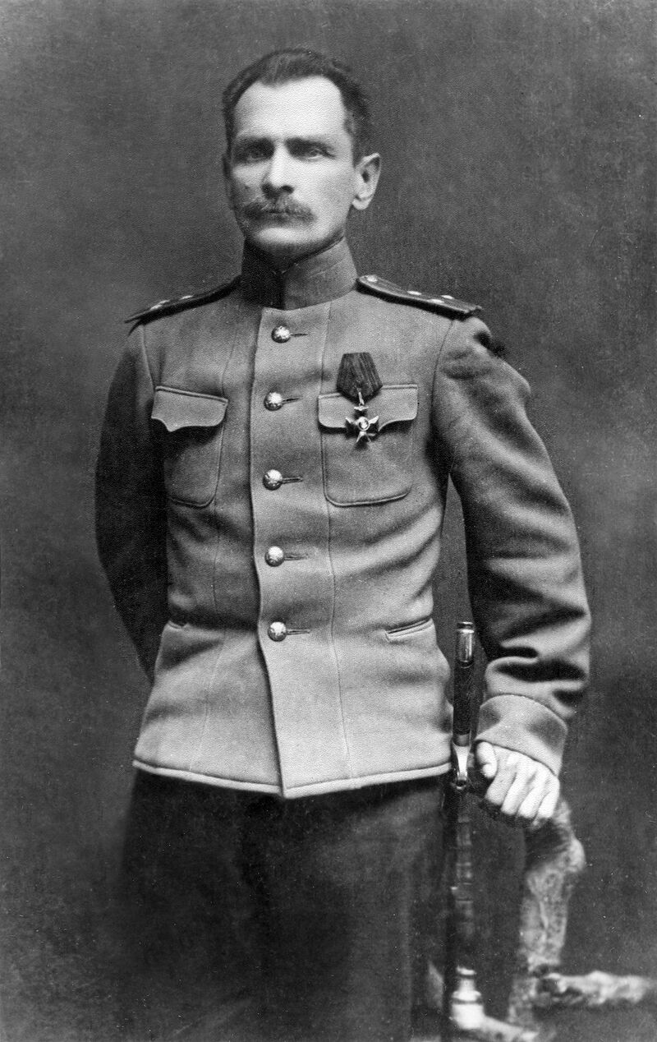
Владимир Клавдиевич Арсеньев
Вернуться к выбору тем→
Notes:
<number>

Slide 15
Соотнесите
Полуостров Камчатка
Река Амур
Остров Сахалин
Залив Петра Великого
Чукотский полуостров
Город Хабаровск
Остров Даманский
А) Место военного конфликта между СССР и Китаем в 1969 году.
Б) Река, по которой проходила граница по Айгунскому договору.
В) Земля, где проживают коренные народы — ительмены и коряки.
Г) Регион, где расположен самый восточный город России — Анадырь.
Д) Крупнейший остров региона, богатый углём и нефтью.
Е) Залив, на берегах которого стоит город-порт Владивосток.
Ж) Город, названный в честь русского землепроходца.
Узнать ответ
Notes:
<number>

Slide 16
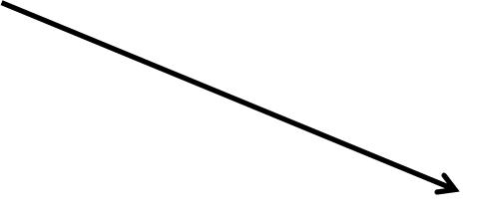
Соотнесите
Полуостров Камчатка
Река Амур
Остров Сахалин
Залив Петра Великого
Чукотский полуостров
Город Хабаровск
Остров Даманский
А) Место военного конфликта между СССР и Китаем в 1969 году.
Б) Река, по которой проходила граница по Айгунскому договору.
В) Земля, где проживают коренные народы — ительмены и коряки.
Г) Регион, где расположен самый восточный город России — Анадырь.
Д) Крупнейший остров региона, богатый углём и нефтью.
Е) Залив, на берегах которого стоит город-порт Владивосток.
Ж) Город, названный в честь русского землепроходца.
Вернуться к выбору тем→
Notes:
<number>

Slide 17
О каком городе идёт речь?
В древности территория современного_______ входила в состав государства Бохай (698—926 гг.), начиная с X века она принадлежала киданям, а затем Чжурчжэни. В начале XIII века на территории современного_________ существовало несколько городов чжурчжэньского государства Восточное Ся. Все они были разрушены монголами в результате нападения 1233 года, после чего территория пришла в запустение. Позднее из-за споров между маньжурами и ханьцами территория обезлюдело и практически не упоминалось в источниках вплоть до XIX века.
Узнать ответ
Notes:
<number>

Slide 18
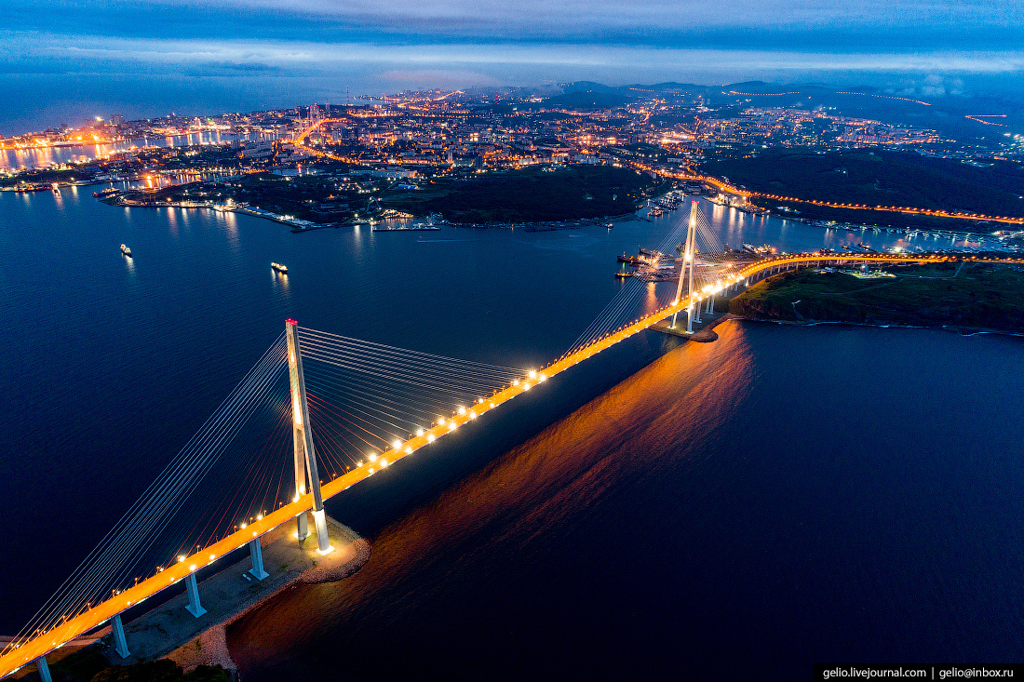
Владивосток
Вернуться к выбору тем→
Notes:
<number>

Slide 19
Назовите собор, который является визитной карточкой Хабаровска и виден практически с любой набережной.В честь какого важного события в русской истории он был построен?
Узнать ответ
Notes:
<number>

Slide 20
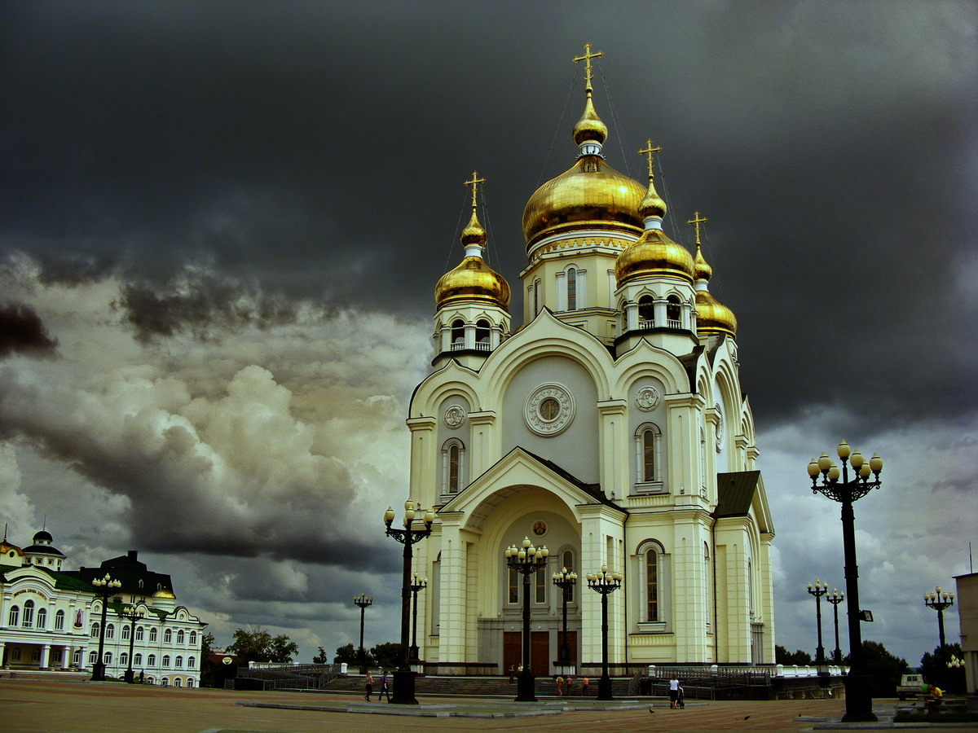
Спасо-Преображенский собор.Построен в память о погибших в русско-японской войне 1904-1905 гг.)
Вернуться к выбору тем→
Notes:
<number>

Slide 21
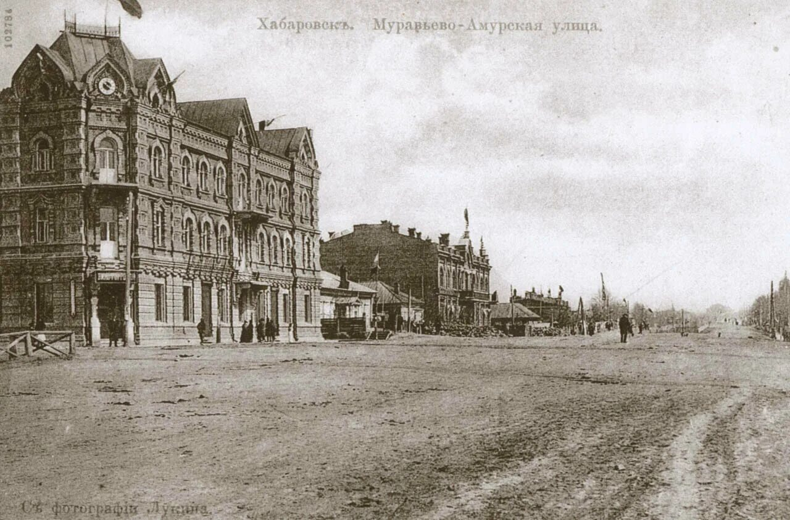
Определите,что это за улица.Какое здание изображено на фотографии и что это за здание сейчас
Узнать ответ
Notes:
<number>

Slide 22
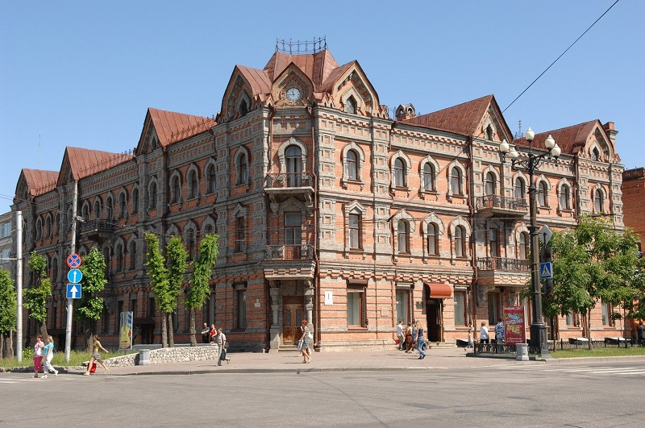
Центральная улица города Муравьева-Амурского.Библиотека Приамурского отдела Императорского Русского географического общества.В наши дни это Дальневосточная государственная научная библиотека
Вернуться к выбору тем→
Notes:
<number>

Slide 23
Назовите место, где 31 мая 1858 года солдаты 13-го линейного Сибирского батальона под командованием капитана Якова Дьяченко основали военный пост. Сейчас там стоит памятный камень. Что написано на нем?
Узнать ответ
Notes:
<number>

Slide 24
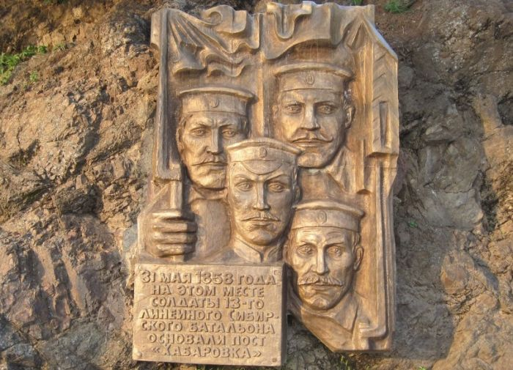
Памятный камень на Утесе, надпись: "Здесь в 1858 году основан пост Хабаровска"
Вернуться к выбору тем→
Notes:
<number>

Slide 25
4 апреля 1920 года во время провокационного выступления японцев здание (как штаб, исполком) сильно пострадало от артобстрела. Как повествуют историки, целью японского орудия был именно "дом купца Архипова", как его по привычке называли в те годы. Назовите здание.
Узнать ответ
Notes:
<number>

Slide 26
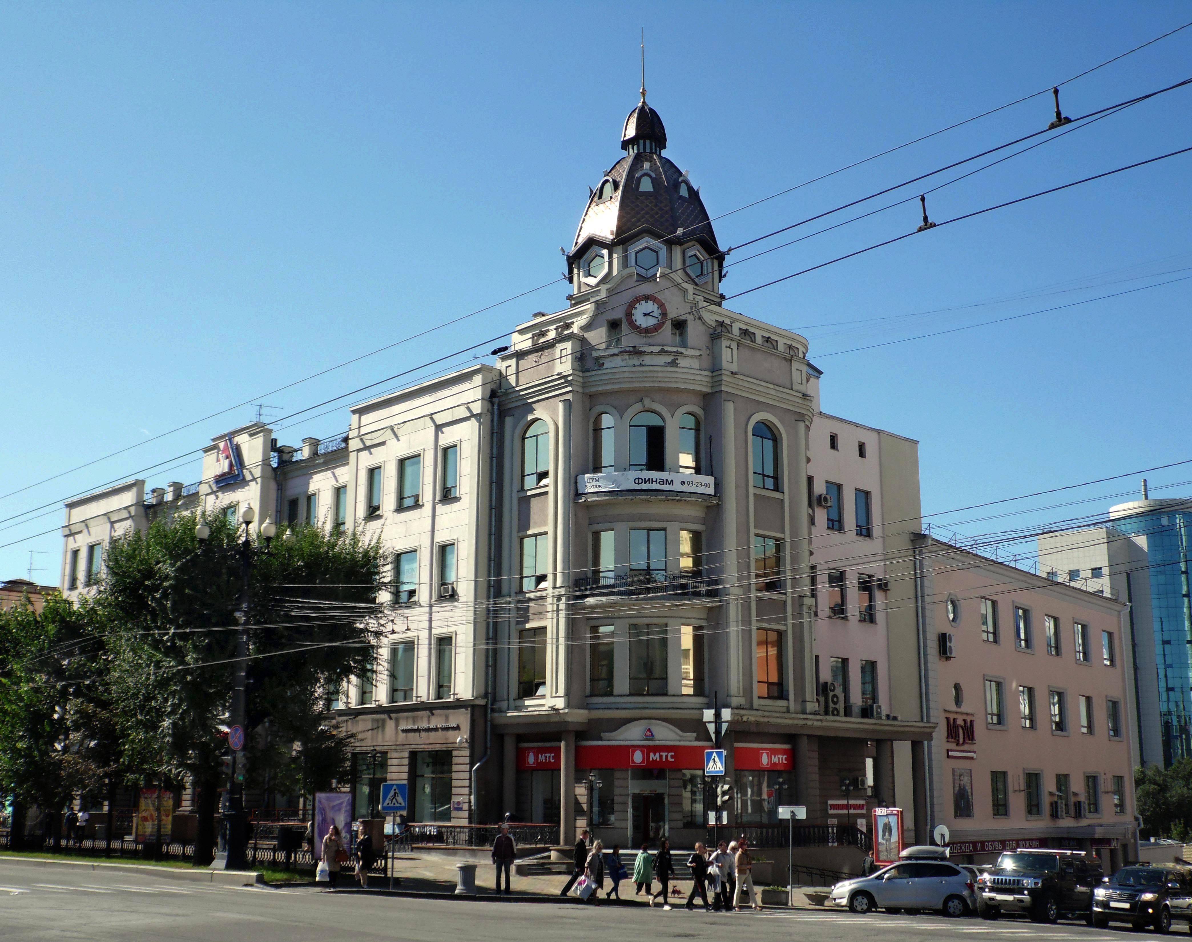
Хабаровский ЦУМ
Вернуться к выбору тем→
Notes:
<number>

Slide 27
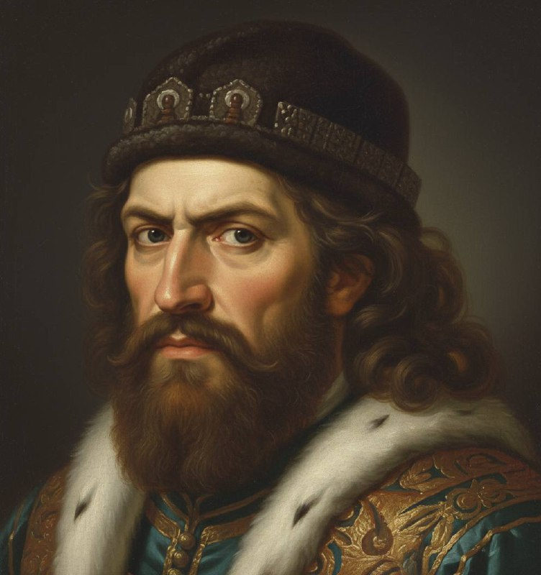
Какие 2 исторические личности изображены на фотографии?
Узнать ответ
Notes:
<number>

Slide 28
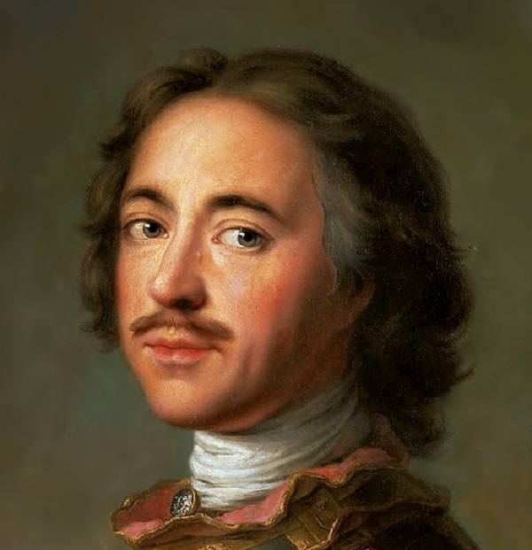
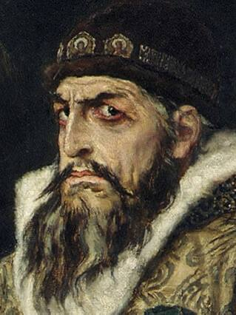
Петр I и Иван Грозный
Вернуться к выбору тем→
Notes:
<number>

Slide 29
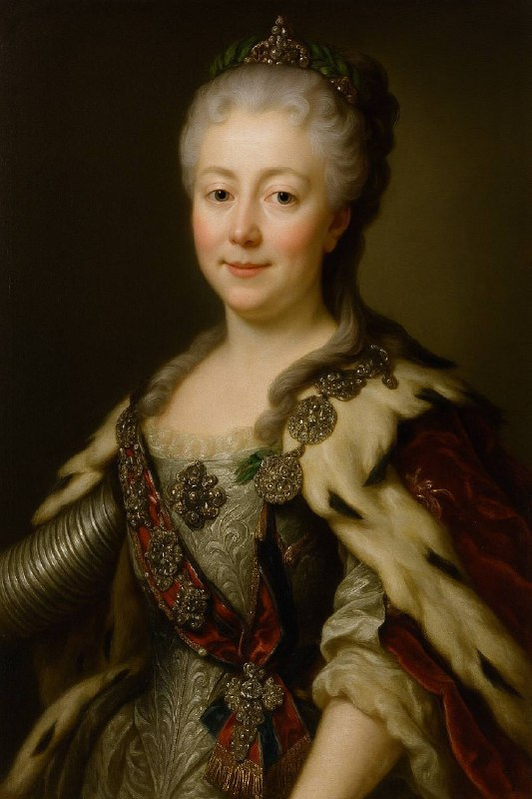
Какие 2 исторические личности изображены на фотографии?
Узнать ответ
Notes:
<number>

Slide 30
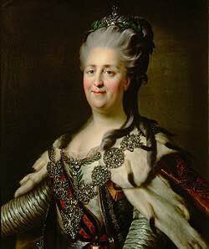
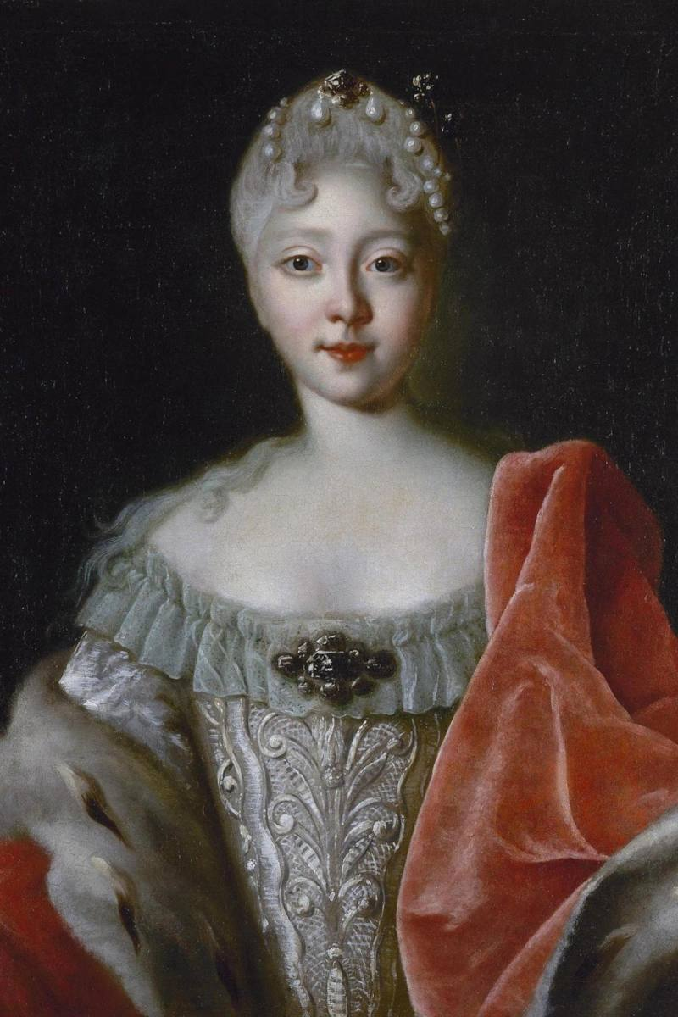
Екатерина 2 и Елизавета Петровна
Вернуться к выбору тем→
Notes:
<number>

Slide 31
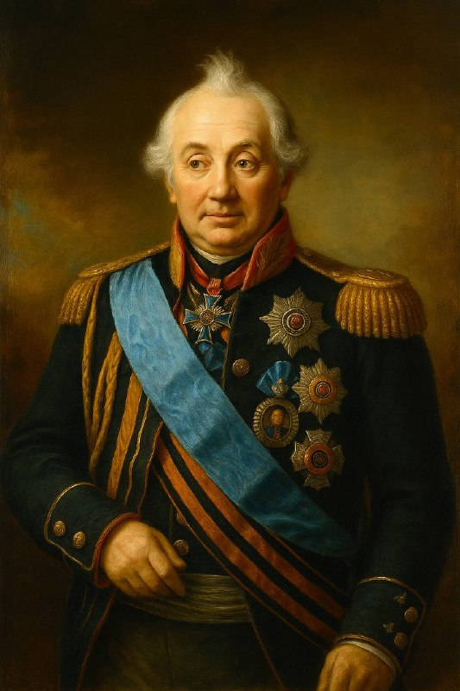
Какие 2 исторические личности изображены на фотографии?
Узнать ответ
Notes:
<number>

Slide 32
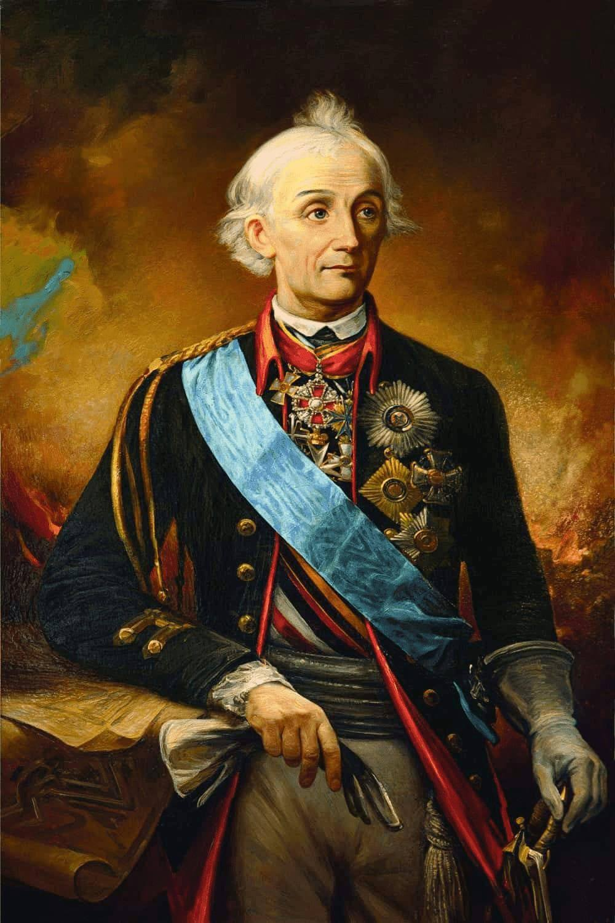
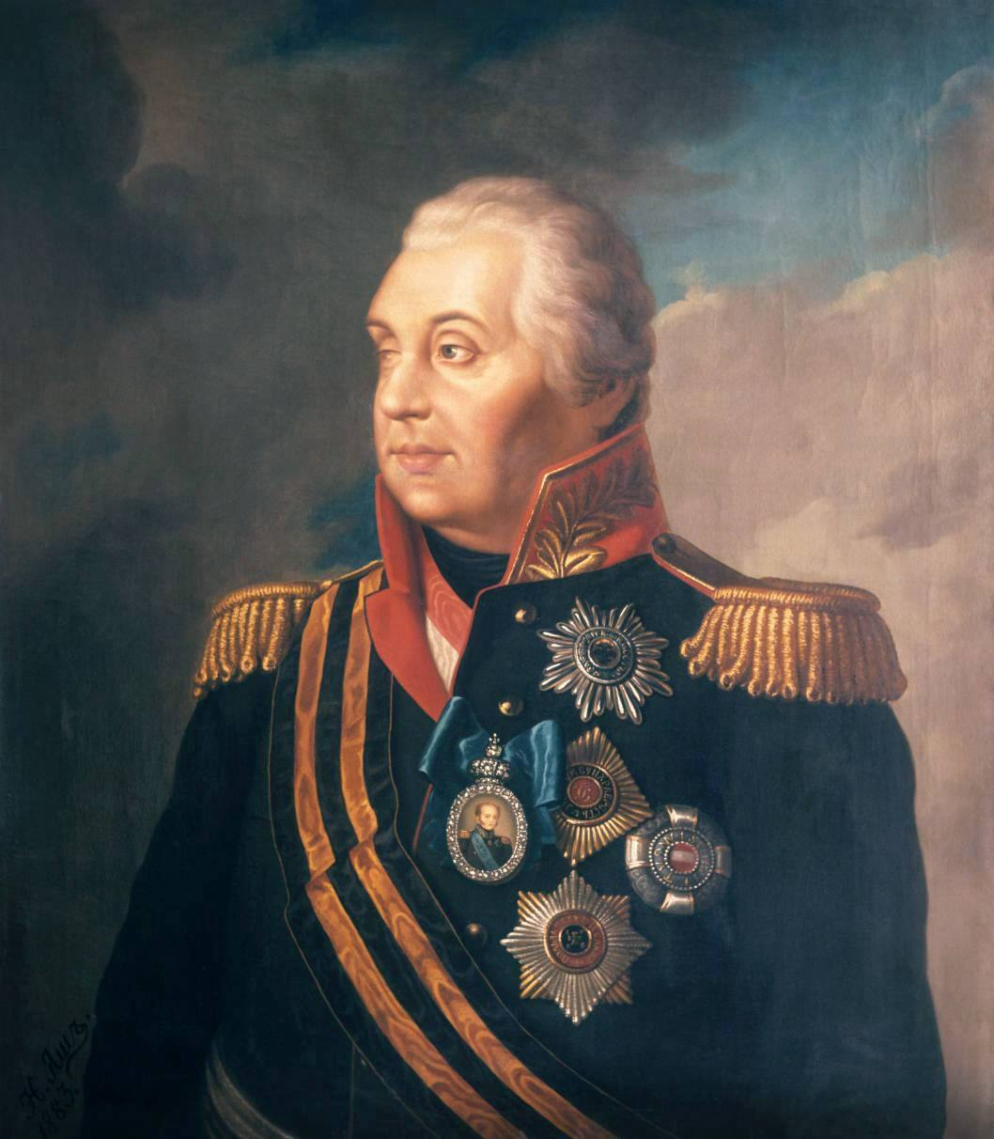
Суворов А.В и Кутузов М.И
Вернуться к выбору тем→
Notes:
<number>

Slide 33
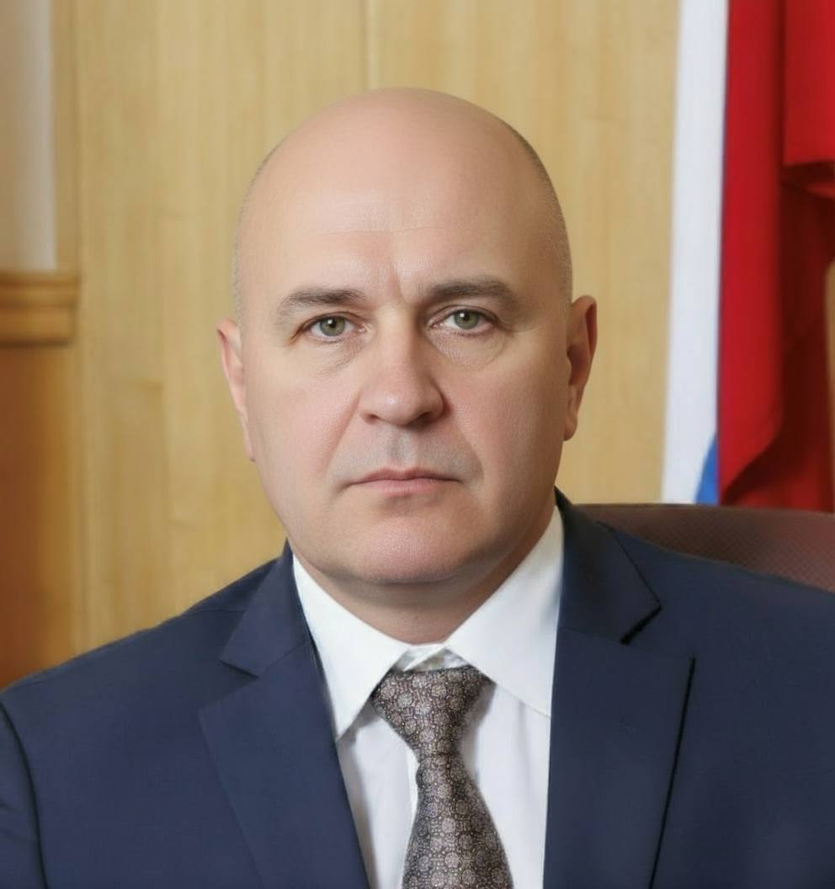
Какие 2 важные личности изображены на фотографии?
Узнать ответ
Notes:
<number>

Slide 34
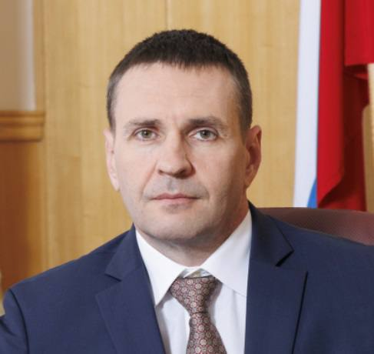
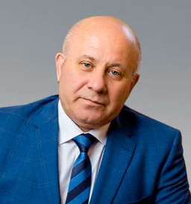
Демешин Д.В и Кравчук С.А
Вернуться к выбору тем→
Notes:
<number>

Slide 35
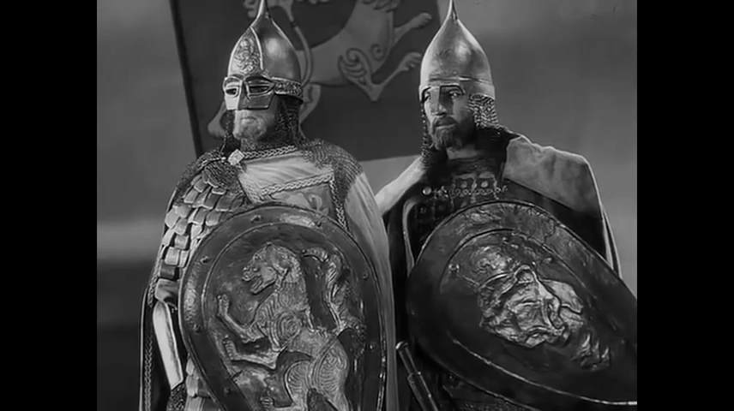
Что за события представлены на видео фрагмете ?
Узнать ответ
Notes:
<number>

Slide 36
Ледовое побоище, 1242г
Вернуться к выбору тем→
Notes:
<number>

Slide 37

Про какую историческую личность идёт речь? .Назовите год и какое событие связано с исторической личностью
Узнать ответ
Notes:
<number>

Slide 38
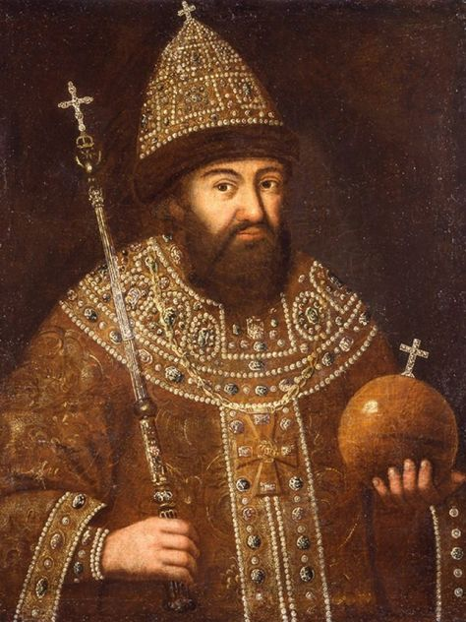
Воцарение Михаила Федоровича(воцарение новой династии, Романовых)1613 год.
Вернуться к выбору тем→
Notes:
<number>

Slide 39
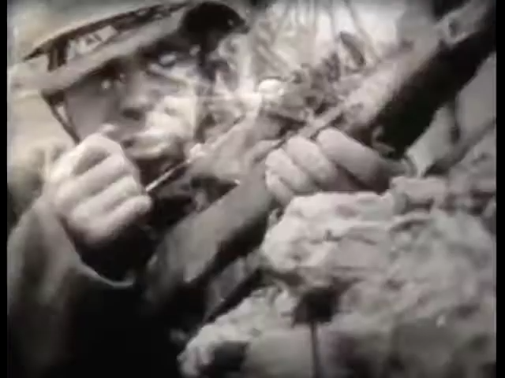
Назовите историческое событие
Узнать ответ
Notes:
<number>

Slide 40
Оборона Сталинграда
Вернуться к выбору тем→
Notes:
<number>

Slide 41
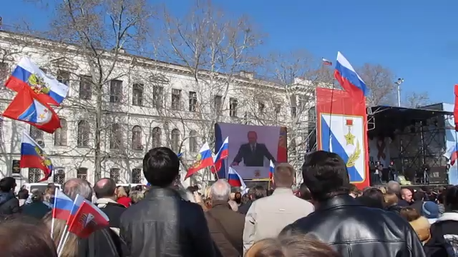
Чему посвящен данный видео фрагмент?
Узнать ответ
Notes:
<number>

Slide 42
Вхождение в состав России Крыма в 2014 году
Вернуться к выбору тем→
Notes:
<number>

Slide 43
Как называлась организация, созданная в 1922 году для контроля над финансовой системой СССР?
Узнать ответ
Notes:
<number>

Slide 44
Наркомфин
(Народный комиссариат финансов)
Вернуться к выбору тем→
Notes:
<number>

Slide 45
Какой знаменитый путешественник первым описал побережье Приморья и Сахалина в XIX веке?
Узнать ответ
Notes:
<number>

Slide 46
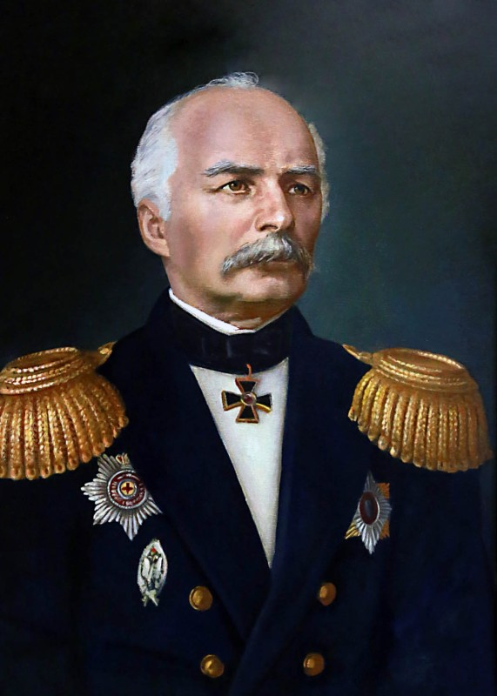
Геннадий Невельской
Вернуться к выбору тем→
Notes:
<number>

Slide 47
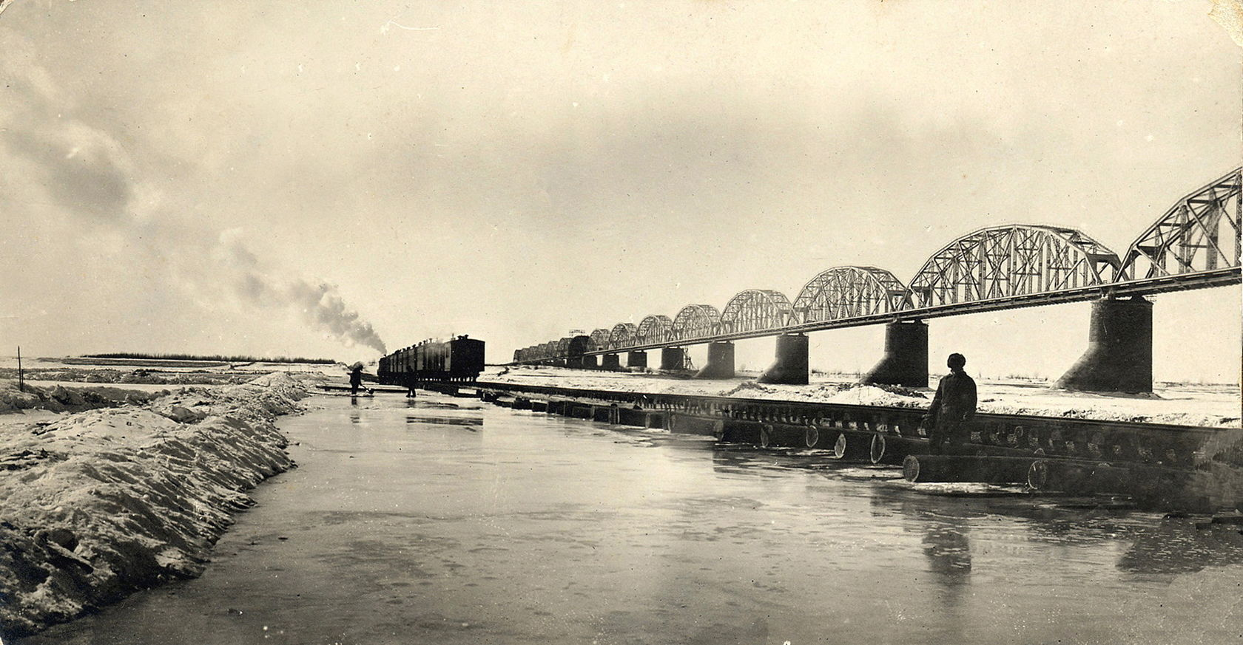
Какой известный инженер спроектировал первый постоянный мост через реку Амур в Хабаровске, открытый в 1916 году?
Узнать ответ
Notes:
<number>

Slide 48
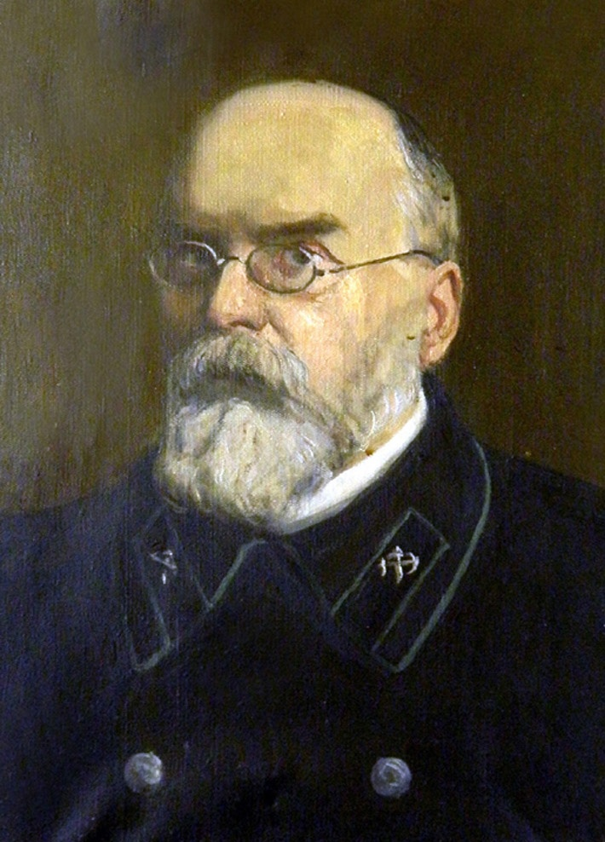
Лавр Дмитриевич Проскуряков
Вернуться к выбору тем→
Notes:
<number>

Slide 49
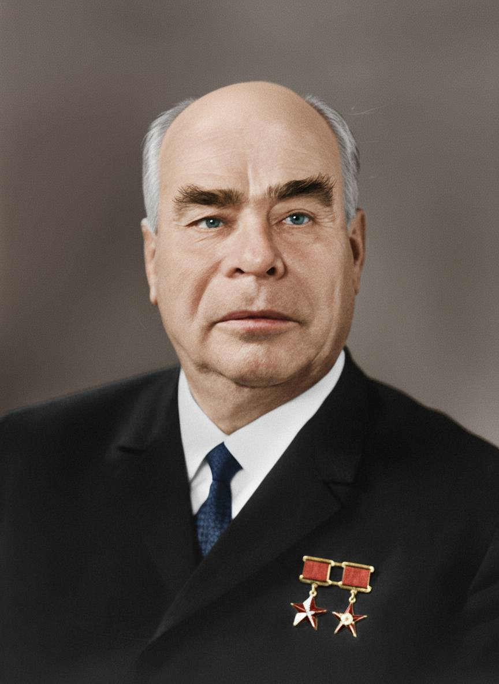
Какие 2 исторические личности изображены на фотографии?
Узнать ответ
Notes:
<number>

Slide 50
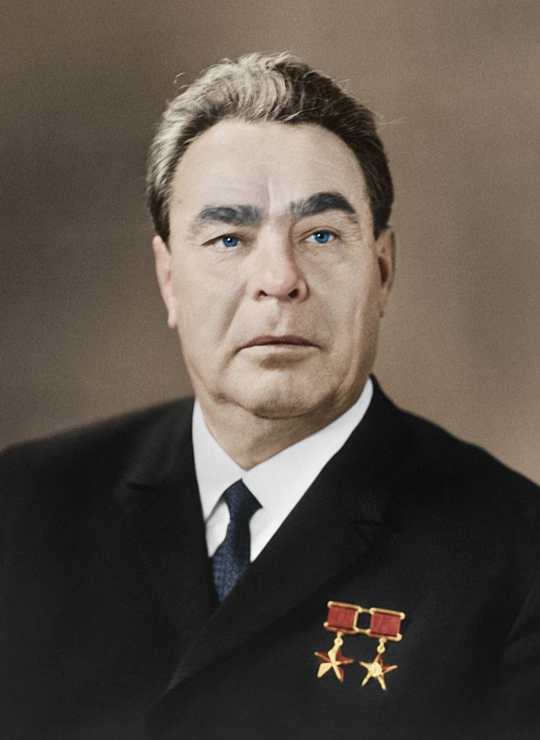
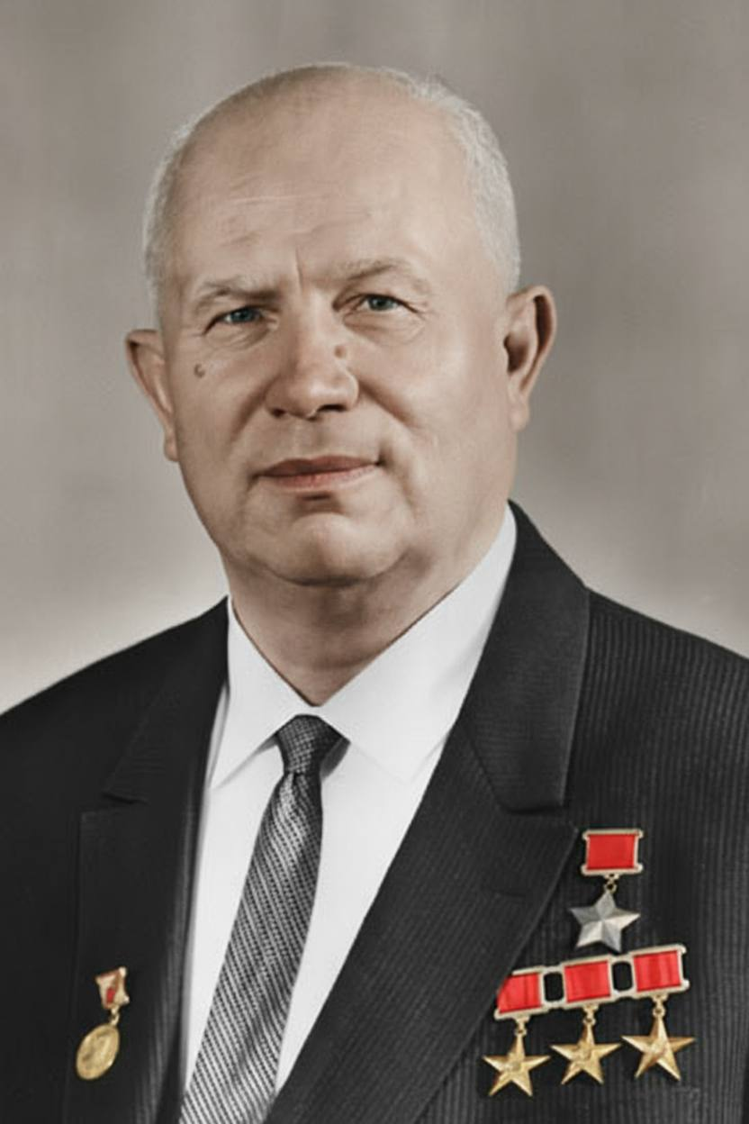
Брежнев Л. И. и Хрущев Н. С.
Вернуться к выбору тем→
Notes:
<number>

Slide 51
Текст
Узнать ответ
Notes:
<number>

Slide 52
Текст
Вернуться к выбору тем→
Notes:
<number>

